Slide 1
internetna klepetalnica
Vili Volčini
Anže Mlakar

Slide 2
Ideja
Spletna klepetalnica
Registracija / prijava
Dodajanje prijateljev
Kreiranje sob
Dodajanje sob
Vse deluje real-time, podatkovna baza pa si zapisuje podatke

Slide 3
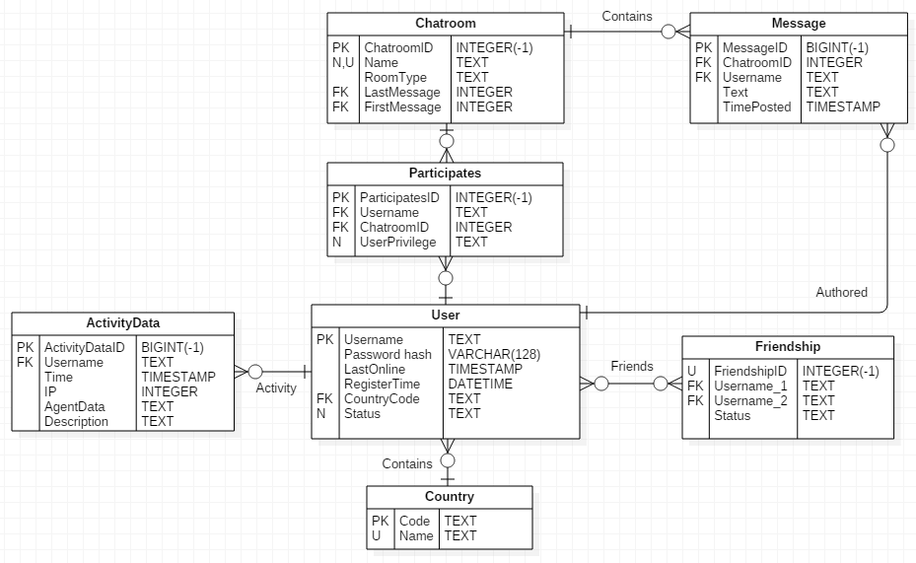
ER diagram podatkovne baze

Slide 4




Ideja
Clienti-i
WAMP Router
Spletni brskalnik
1
Python backend
SQL baza
Spletni brskalnik
2
Strežnik

Slide 5

Trenutni izdelek - frontend
Bootstrap: vzorci html kode
Autobahn|Javascript: realtime povezava (WAMP protokol)
Js-cookie: knjižnjica za piškotke

Slide 6
Trenutni izdelek - backend
Virtualen stroj (VM) že stoji (Linux operacijski sistem),
domena www.fmf-chat.club, ki preusmerja promet na virtualko
PostgreSQL: podatkovna baza
Crossbar.io, WAMP router
Python 3 za skriptiranje
Autobahn|Javascript, WAMP server
Psycopg, python3 PostgreSQL driver

Slide 7
WAMP -web application messaging protocol
RPC – Remote procedure call, klic funkcije na daljavo
Pub/Sub – publish, subscribe, pošiljanje podatkov v obe smeri

Slide 8

Težave, ki naju še čakajo
Sihronizacija sporočil med prijatelji
Sihronizacija sporočil v sobi/roomu

Slide 9
Konec
Sihronizacija sporočil med prijatelji
Sihronizacija sporočil v sobi/roomu

